Slide 1
アニメーション映画
子どもにみせたい 親子で観たい映画

Slide 2
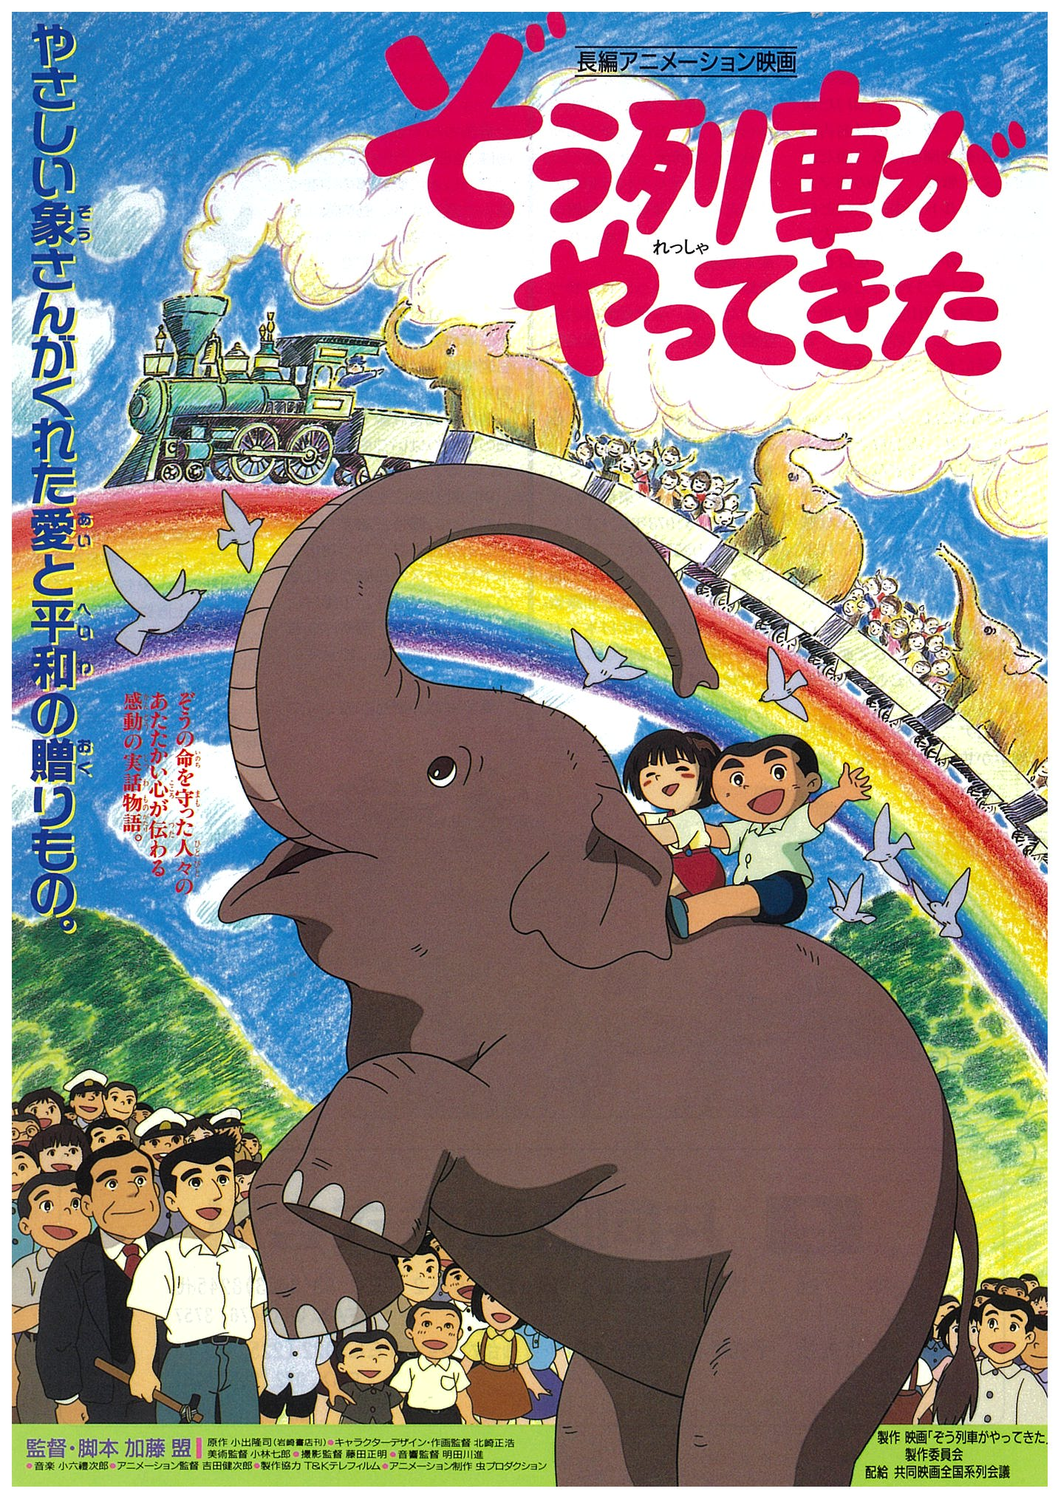
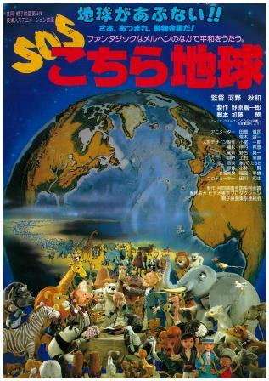
アニメーション映画
子どもにみせたい 親子で観たい映画
ぞう列車がやってきた カラー・スタンダード 78分
原作 小出隆司 作画監督 北崎正浩 アニメーション監督 吉田健二郎
長編アニメーション「ぞう列車がやってきた」は、戦争から象を守り抜いた人々の勇気を子ども達の視点から描くとともに、夢も希望もなくした戦後、「象を観たい」｢象に会いたい」という東京の子どもたちが「平和」の象徴として「ぞう列車」を走らせるまでを描きます。象の命を守った人々のあたたかい心が伝わる感動の実話物語です。
SOS こちら地球 ファンタジックなメルヘンの中で平和をうたう カラー・スタンダード 70分
原案 エーリヒ・ケストナー 監督 河野秋和
原案となったエーリヒ・ケストナーの「どうぶつ会議」は第二次世界大戦後の１９４９年に書かれたものです。戦争中、反戦作家として苦しい体験をしたケストナーは、再び戦争が起き自然が破壊されないことを願い、「どうぶつ会議」を書きました。この作品は「飛ぶ教室」などとともに今も世界中の子どもたちに親しまれています。
ライアンツーリーのうた カラー・ビスタ 85分
原作 たかしよいち 監督 有原誠治 出演 堀内賢雄 高森淑乃 田原アルノ
強制連行によって北海道の炭鉱に送り込まれ、炭鉱脱出後終戦を知らずに、13年間山の中で逃亡生活を続けた一人の中国農民と、中国からの引き上げの時母を殺されて言葉を失った少女。二人が交流を通して、友好と連帯感を回復していく人間賛歌のドラマです。

Slide 3
アニメーション映画
子どもにみせたい 親子で観たい映画
まっ黒なおべんとう カラー・スタンダード 49分
原作 児玉辰春 監督 出崎哲 脚本 今泉俊昭
原爆の悲劇は、被爆して亡くなった方、傷ついた人、遺された家族それぞれの形で存在し、消えることはありません。原爆資料館に展示されているまっ黒なおべんとうの話もその一つです。折免滋君は、昭和20年8月6日建物疎開の作業中、広島で被爆し亡くなりました。同じ作業をしていた広島第二中学一年生全員のほか、多くの中学生、女学校生徒も被爆して亡くなりました。その氏名は広島市の平和公園に立つ慰霊碑に刻まれています。
あなたをずっとあいしてる カラー・ビスタ 82分
原作 宮西達也 総監督 野中和実 出演 渡辺満里奈 竹内順子 高梨健吾 山口勝平
ティラノサウルスの子ども〈トロン〉は大好きなお父さんとお母さんを亡くし、ひとりぼっちになってしまいました。一人で暮らすジャングルは冒険の連続ですが、たくさんの仲間に出会い本当の強さや勇気、愛の意味を少しずつ知っていきます。
満蒙開拓と少年達 蒼い記憶 カラー・スタンダード 90分
原作 「シリーズ戦争」 監督 出崎哲 ナレーション 香川京子
敗戦による混乱で数々の悲劇を生んだ満蒙開拓青少年義勇軍を描く、初めての映画です。皇国のためという大義の下、故郷を離れた彼らを待っていたのは厳寒の地での過酷な生活とソ連参戦から始まる逃亡の日々でした。そして多くの少年達の命が失われたのです。

Slide 4
アニメーション映画
子どもにみせたい 親子で観たい映画
うしろの正面だあれ カラー・ビスタ 90分
原作 海老名香葉子 監督 有原誠治 声の出演 三輪勝恵 若本規夫 池田昌子
この映画は、落語家故林家三平師匠夫人の海老名香葉子さんが少女の頃の体験を書いた同名の児童書が原作です。東京大空襲で家族6人を失った少女が両親から受けた愛情を支えに、悲しみを振り切って絶望の中から立ち上がっていく姿を描きます。
えっちゃんの戦争 カラー・スタンダード 80分
原作 岸川悦子 監督 有原誠治 声の出演 高山みなみ 坂本千夏 田原アルノ
戦争の時代をハルビンに生きた少女。命の尊さと生きる勇気を描く！1945年1月、中国・ハルビン。その頃満州と呼ばれていた現在の中国東北地方には、大勢の日本人が移り住んでいました。えっちゃんは小学一年生。当時の日本は、中国人を一段下の立場の人間として同じ人間の扱いをしていませんでした。夏、8月15日。日本が戦争に負けた事がラジオで知らされると、中国の人々の態度は一変し、日本人を襲う中国人も出てきました。えっちゃんたちには、日本引き上げまでの悲しい運命が待っていたのです。
この世界の片隅に カラー 16：9
原作 こうの史代 監督 片渕須直 出演 のん 細谷佳正 稲葉菜月 尾身美詞
1944年2月。18歳のすずは、突然の縁談で軍港の街・呉へお嫁に行くことになる。配給物資が減らされても、鈴は工夫を凝らして食卓を賑わせ、衣服を作り直し、時には好きな絵を描いて日々の暮らしを積み重ねていく。1945年3月。呉は艦載機による空襲にさらされ、すずが大切にしていたものが失われてしまう。それでも毎日は続き、昭和20年の夏がやってくる。

Slide 5
アニメーション映画
子どもにみせたい 親子で観たい映画
おまえうまそうだな カラー・ビスタ 89分
原作 宮西達也 監督 藤森雅也 声の出演 原田知世 加藤清志郎 山口勝平 別所哲也
最初は食べるつもりだったのに…肉食恐竜と草食恐竜が親子！？大自然の中のやさしい出会い。みんなの知っている絵本が映画になりました。
地球が動いた日 カラー・スタンダード 78分
原作 岸川悦子 監督 後藤俊夫 声の出演 竹下景子
阪神・淡路大震災は未来を担う子ども達の心身に大きな傷跡を残しました。その悲しみから明日を見つめ、互いに希望を見つけ出して成長する子どもたちの感動の物語。
セロ弾きのゴーシュ カラー・スタンダード 63分
原作 宮沢賢治 監督 高畑勲 声の出演 佐々木秀樹 雨森雅司 白石冬美 肘付兼太
ゴーシュは町の活動写真館でセロを弾いていました。けれどみんなより、じょうずではないという評判でした。一生懸命やっているゴーシュですが、なぜかうまく演奏できません。家に帰ってからも夜遅くまで練習していると誰かが戸をたたく音…

Slide 6
アニメーション映画
子どもにみせたい 親子で観たい映画
エルマーの冒険 カラー・ ビスタ 98分
原作 ルース・スタイルス・ガネット 監督 波多正美 音楽監修 小室哲哉
心優しい少年が、空飛ぶリュウの子を助け出す愛と勇気の物語です。誰もが子どもの頃、一度は触れたことのある、不思議で楽しい物語『エルマーの冒険』 世界のロングセラーが素敵な劇場アニメーションとなりました。
みつばちマーヤの大冒険 カラー・ビスタ 89分
原作 ワルデマル・ボンゼレス 監督 アレックス・ステイダーマン 声の出演 春名風花
柿原徹也 野沢雅子
生まれたばかりのみつばちマーヤは、親友のウィリーと巣を飛び出してしまう。友達と共に様々な冒険の中から成長していく、夢と冒険のお話。
グリックの冒険 カラー・ スタンダード 85分
原作 斎藤敦夫 監督 西牧秀夫 声の出演 水島裕 麻上洋子 吉田理保子
日本児童文学者協会新人賞を受賞した斎藤敦夫の「グリックの冒険」の映画化。雄大な自然と美しい音楽をバックに自由な大地を求めて冒険する動物たちの愛の物語。

Slide 7
アニメーション映画
子どもにみせたい 親子で観たい映画
ロラックスおじさんの秘密の種 カラー・ ビスタ 86分
監督 クリス・ルノー 声の出演 志村けん トータス松本 能年玲奈 山寺宏一
ロラックスおじさんが守る“秘密の種”をめぐる感動と興奮の冒険アトラクションムービー。
オープン・シーズン カラー・ ビスタ 86分
原作 スティーブ・ムーア 監督 ジル・カルトン
ペットのクマ、ブーグが繰り広げる、愛と友情と感動の物語。母親代わりのベスに育てられ、町で幸せに暮らしていたブーグ。しかし、シカのエリオットとの出会いから突然森へ。野生での暮らし方を知らないブーグは大苦戦するが…。冒険の末に見つけた本当の居場所とは…
怪盗グルーの月泥棒 3D カラー 16：9 95分
監督 ピエール・コフィン＆クリス・ルノー 声の出演 笑福亭鶴瓶 芦田愛菜
ある日誰かに、ピラミッドが盗まれた！世界No1の怪盗団、怪盗グルーと仲間のミニオンたちはプライドをかけて“月を盗む”という大作戦を計画。そのためにアグネスら孤児の３姉妹を引き取ったグルーだが、利用しようと思った彼女たちから懐かれて大混乱。しかも宿敵に３姉妹を誘拐されて…はたして月は盗めるのか？そして彼女たちを助けられるのか？！

Slide 8
アニメーション映画
子どもにみせたい 親子で観たい映画
怪盗グルーのミニオン危機一髪 カラー 16：9 ９８分
監督 ピエール・コフィン＆クリス・ルノー 声の出演 笑福亭鶴瓶 芦田愛菜
かつて、人類史上最高の泥棒であった怪盗グルーは、孤児院から引き取ったかわいい３姉妹とミニオン軍団との共同生活を通じて改心し、良いお父さんになっていた。だけど、そんな平穏な日々も長くは続かず、ある日何人かのミニオンが誰かに誘拐されてしまったのだ。いったいなぜ？最強の仲間・ミニオン達を助け出すためにグルーと３姉妹が立ち上がる！！
ガンバとカワウソの冒険 カラー・ スタンダード 80分
原作 斎藤敦夫 監督 大賀俊二 声の出演 野沢雅子 水城蘭子 内海賢二
ガンバと仲間たちの最後の冒険が始まる！
まだ見ぬ〈豊かな流れ〉を求めて、愛と友情、勇気の物語。シリーズ完結編の物語には、カワウソという絶滅寸前の動物を通して環境問題を考えようという新しい視点があります。
河童のクゥと夏休み カラー １６：９ １３８分
原作 小暮正夫 監督 原恵一 声の出演 田中直樹 西田尚美 ゴリ なぎら健壱
「人間の友達ができちまった」 人間の世界に迷い込んだ河童のクゥと、一人の少年が届ける感動のファンタジー。大切なことを思い出させてくれるファミリー映画です。

Slide 9
アニメーション映画
子どもにみせたい 親子で観たい映画
フイチンさん カラー・ スタンダード 60分
原作 上田トシコ 監督 湖山禎崇 声の出演 柳沢美千代 リイチュウ
舞台は旧満州のハルピン。フィチンさんはお金持ちのリュウタイ家の門番、ワンの一人娘。おてんばで元気な、太陽のように明るい女の子。フイチンさんは坊ちゃまの遊び相手に大抜擢。ツーンとそっぽを向いたリイチュウ坊ちゃまとどんな風に仲良くなっていくのやら…
カッパの三平 カラー・ スタンダード 90分
原作 水木しげる 監督 平田敏夫 声の出演 田中真弓 宍戸錠 松原智恵子
祖父と山奥で暮らす少年・三平。彼は水泳大会に備え、川で泳ぎの練習に励んでいた。しかしそこで急流に飲み込まれてしまう。そんな彼が意識を取り戻すとそこはカッパの世界…。カッパのガータロと仲良しになった三平は、彼を連れて人間の世界にもどる。
グスコーブドリの伝記 カラー・スタンダード 85分
原作 宮沢賢治 監督 中村隆太郎
人間のやさしさと豊かな心を育てる壮大なロマン。幸せな未来を信じてやさしく生きたグスコーブドリ。宮沢賢治が37歳の時に発表した最晩年作品のひとつで、主人公のグスコーブドリと宮沢賢治の生き方が重なって見えてきます。

